Slide 1
Социализация детей, находящихся на длительном лечении через творческую деятельность, включение пациентов в мероприятия и городские конкурсы
Notes:
Оригинальные шаблоны для презентаций: https://presentation-creation.ru/powerpoint-templates.html
Бесплатно и без регистрации.

Slide 2
Включения наших пациентов в творческие фестивали, конкурсы и разновозрастные творческие объединения, способствует скорейшей адаптации, социализации и выстраиванию коммуникаций.
Стимулируя мотивацию к творчеству, педагог может продуктивно влиять на формирование соответствующих потребностей ребенка.
Творчество в этом случае выступает как основа и ключевой фактор воспитания, обеспечивающий позитивную социализацию личности ребенка.

Slide 3





Фонды, организации и грантовые программы
Городской методический центр. Департамента образования и науки города Москвы.
Федеральное государственное бюджетное учреждение культуры «Центральный музей Великой Отечественной войны 1941-1945 гг.»
Благотворительный фонд Оксаны Федоровой
Государственное природоохранное бюджетное учреждение «Московское городское управление природными территориями»
Портал для родителей о воспитании, образовании, развитии детей.

Slide 4










Slide 5



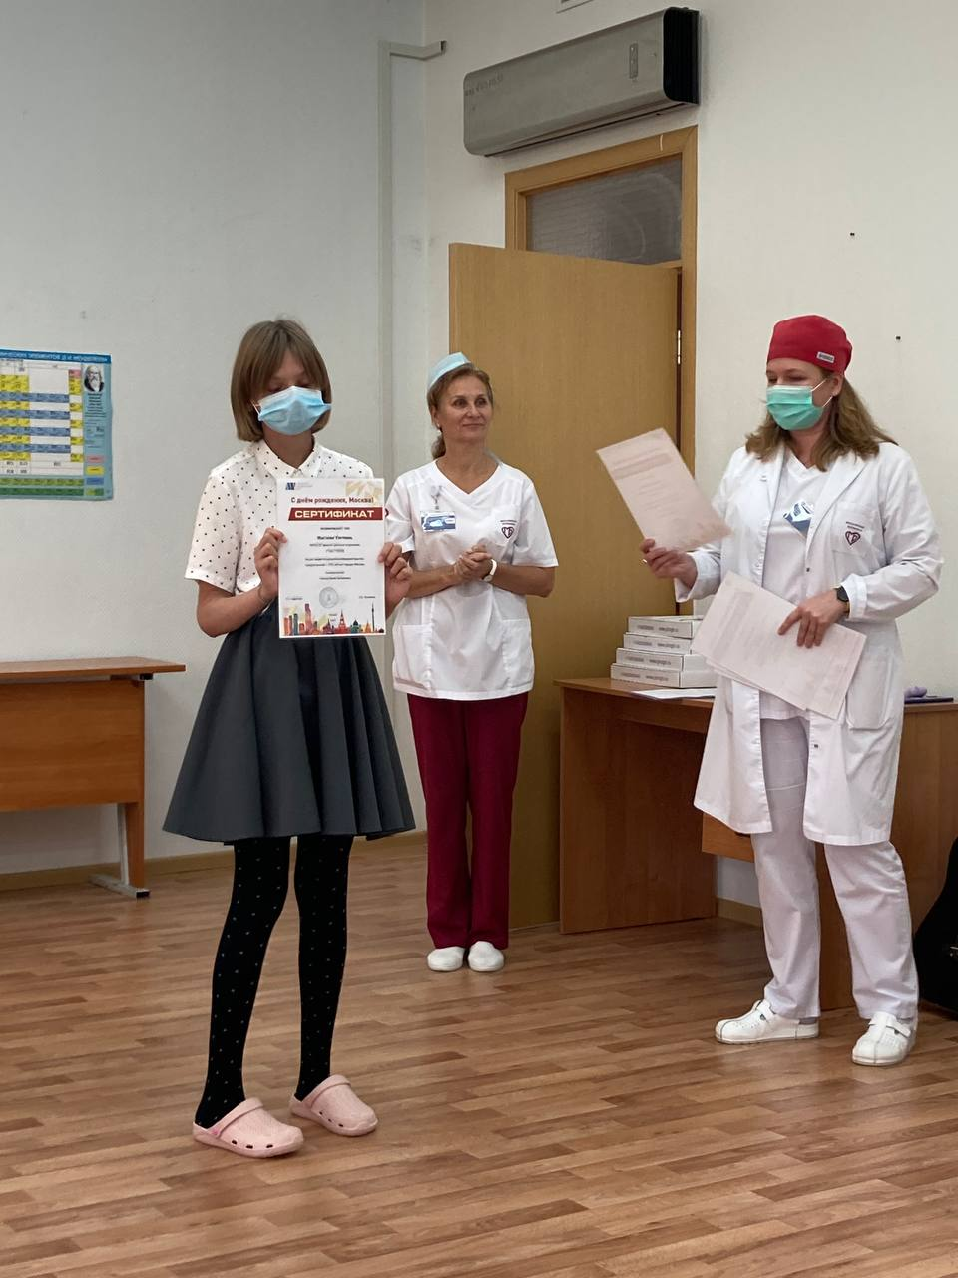
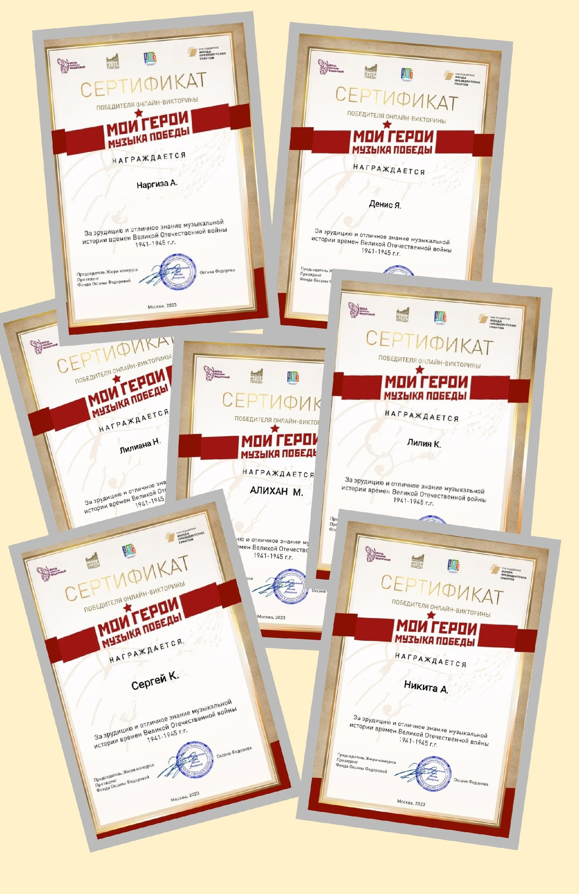
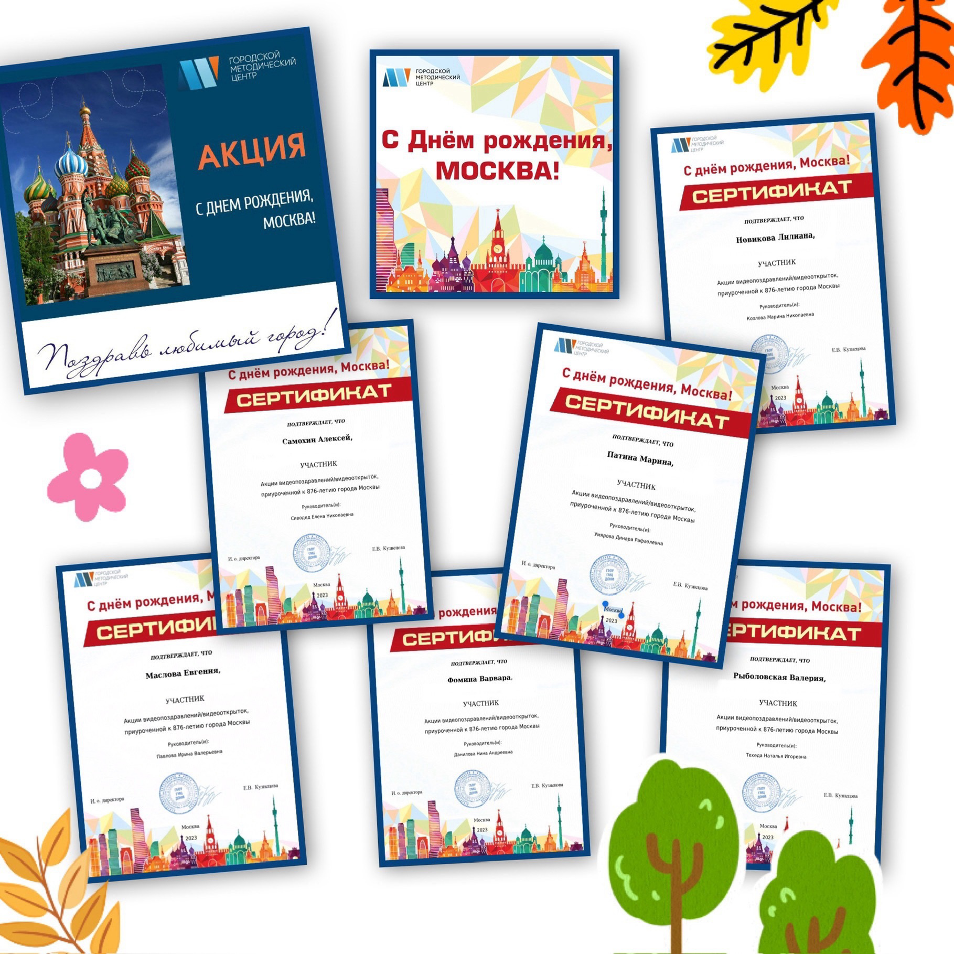
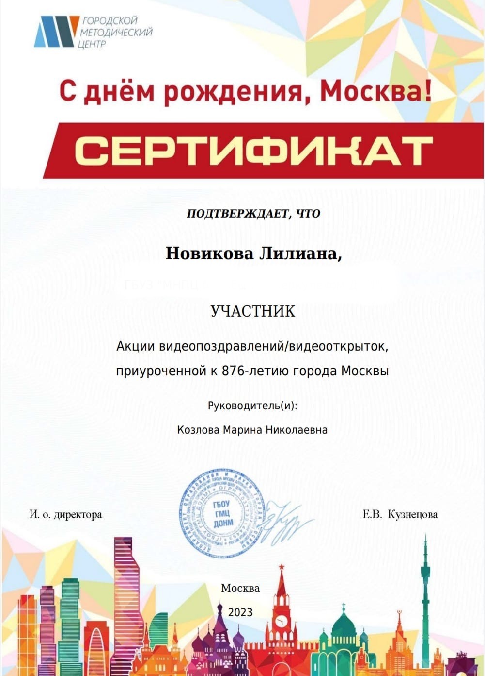
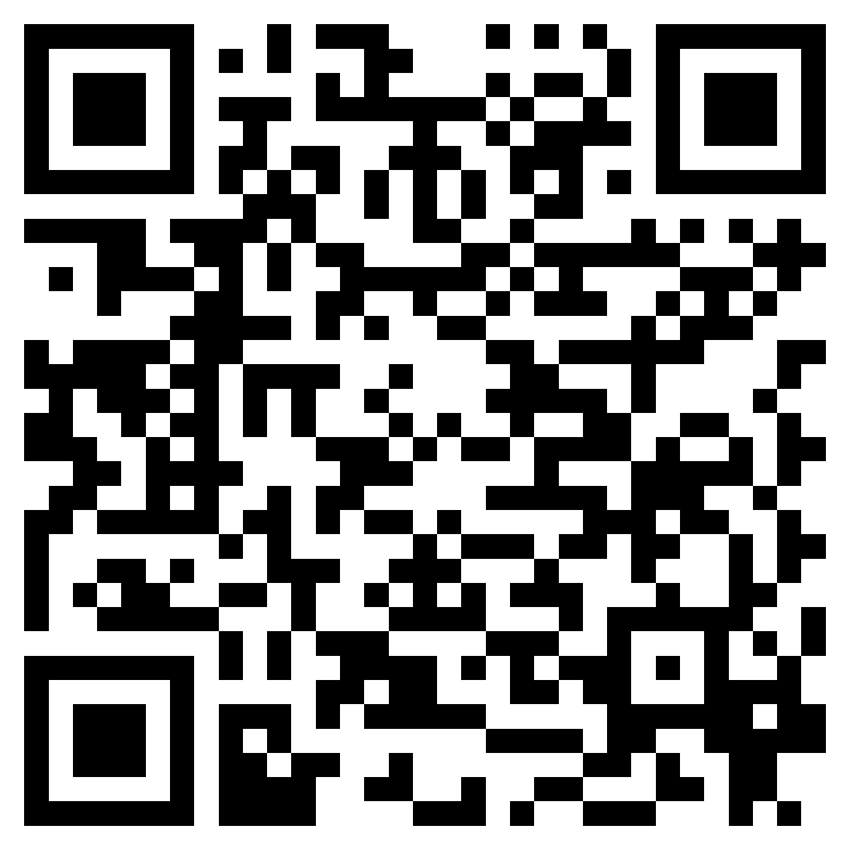
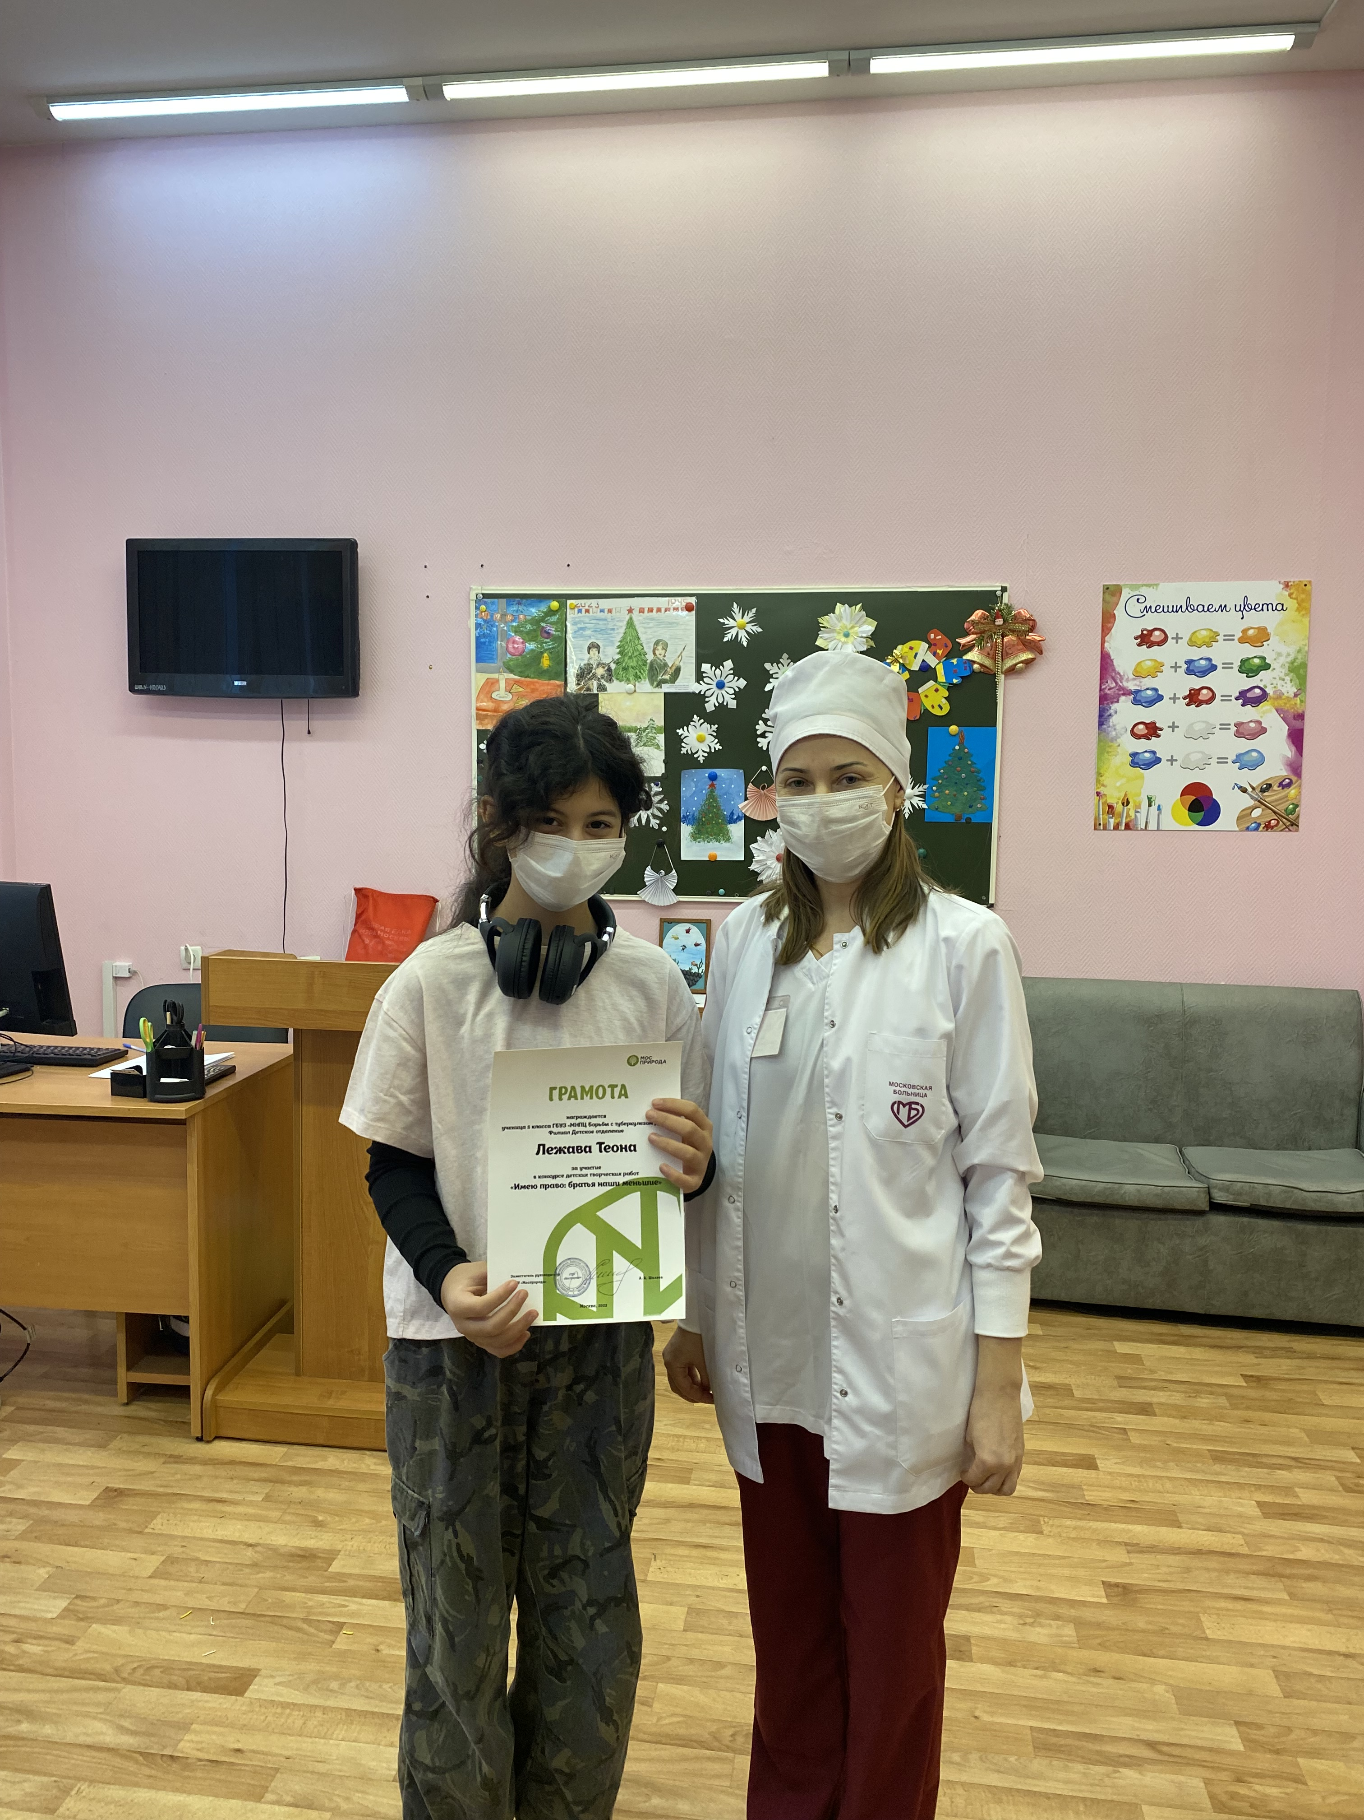
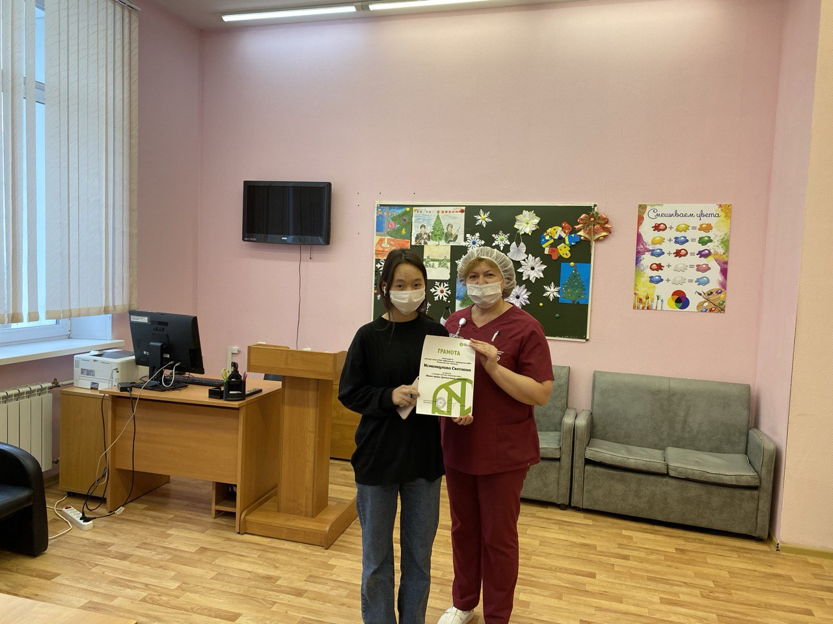
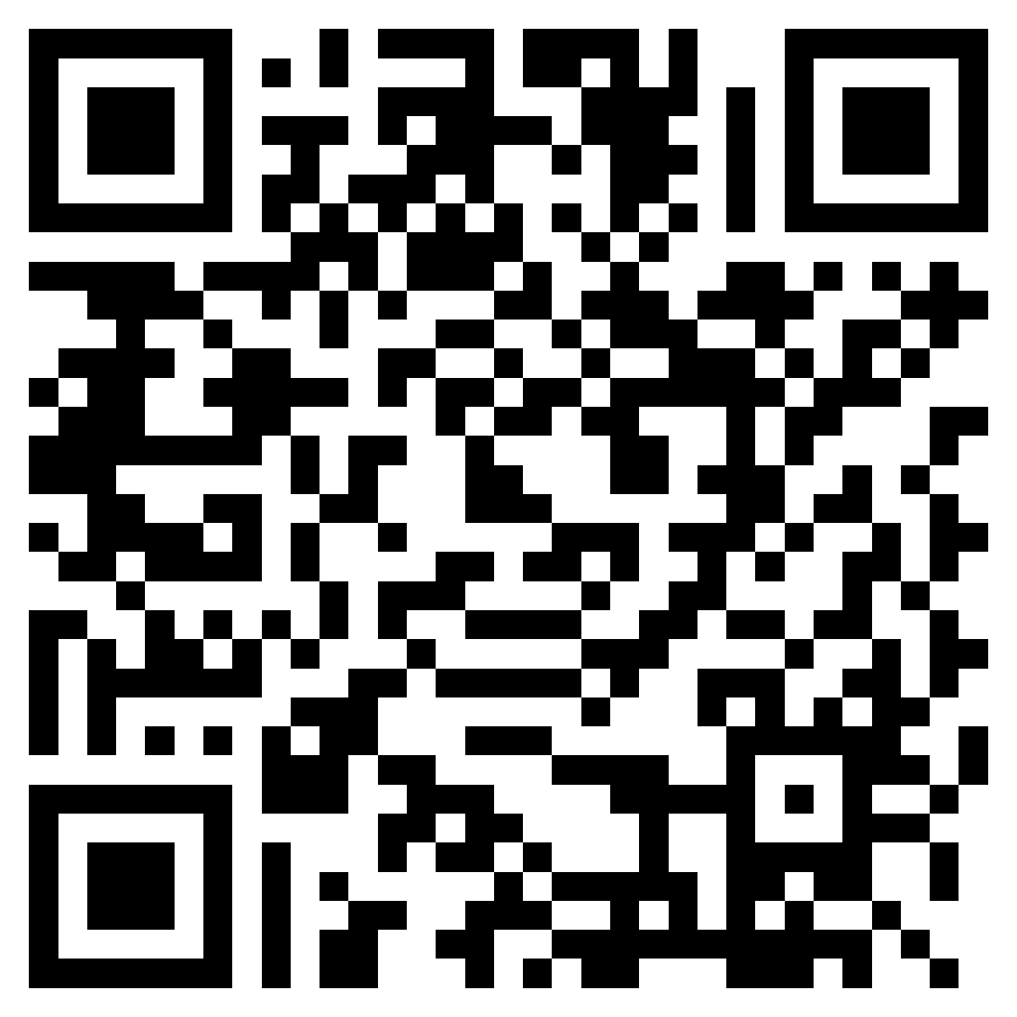

Slide 6
Мы рассматриваем участие в конкурсах, акциях, как проявление инициативности подрастающего поколения.
Возможность проявить себя в творческих проектах для детей, находящихся на длительном лечении очень важно, – это процесс творческой деятельности, как возможность общения, похвала от значимых лиц и социальная значимость учения для дальнейшей жизни.
Участие каждого ребенка даёт возможность заявить о своих способностях, стать частью большого конкурсного движения.
Конкурсы – это мощный инструмент в системе дополнительного образования, особенно в работе с нашими пациентами.
В рамках подобных мероприятий происходит обмен творческим, социальным и духовным опытом. Работы детей, их увлечённость, привлекает всё больше ребят, и даже тех, которые раньше считали, что: ” У меня ничего не получится, я не смогу ”.

